Slide 1
Четверте лютого Класна робота Трагікомедія «Сто тисяч» - класичний взірець українського театру корифеїв

Slide 2
Завдання:
ознайомити учнів із основними віхами життєвого і творчого шляху І. Карпенка - Карого, його зв’язком із театром «корифеїв», жанрової різноманітності його драматичних творів, ідейно-художнім змістом трагікомедії “Сто тисяч”;
розвивати навички роботи з драматичним твором, виразного читання за особами, виділення головних епізодів сюжету, акторські здібності школярів;
виховувати інтерес до творчості митця та любові до рідного краю.

Slide 3
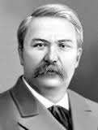
Глянеш оком навколо – усе твоє: там череда пасеться, там орють на пар, а тут зазеленіла вже пшениця і колосується жито – і все то гроші, гроші, гроші… І.Карпенко - Карий

Slide 4
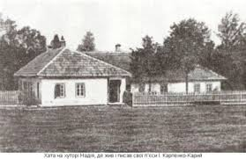
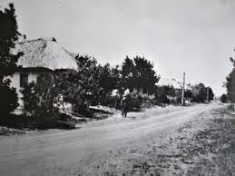
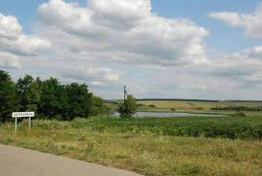
Місце народження
29 вересня 1845 року у селі Арсенівці Бобринецького повіту на Херсонщині, в родині управителя поміщицького маєтку Карпа Адамовича Тобілевича народився син Іван Карпенко – Карий (справжнє прізвище Тобілевич).

Slide 5
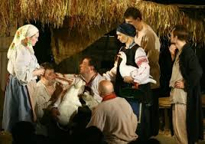
Батьки
Батько походив із зубожілого дворянського роду. Не маючи ні землі, ні чинів, ні освіти, Карпо Адамович Тобілевич змушений був все життя служити у поміщиків.
Мати майбутнього письменника була кріпосною, її Карпо Адамович викупив у поміщика Золотницького.

Slide 6
Навчання та робота
До чотирнадцяти років Іван жив у селі. 1855 року починає вчитись у Бобринецькій повітовій школі,
по закінченню якої з нагородою за успіхи в навчанні та «благонравие» працює писарчуком у канцелярії пристава в містечку Мала Виска, потім канцеляристом у Бобринецькій міській управі.
У 1865 році переїздить до Єлисаветграда, де Іван працює на посаді столоначальника повітового поліцейського управління. У 1868-1869 рр. працює секретарем Херсонського міського поліцейського управління, потім знову Єлисаветградського.

Slide 7
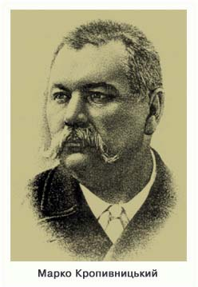
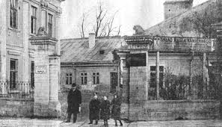
У 1862-1863 роках Іван Тобілевич познайомився і зблизився з Марком Кропивницьким, почав брати участь у бобринецькому театральному гуртку.

Slide 8
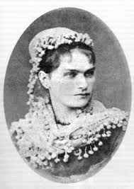
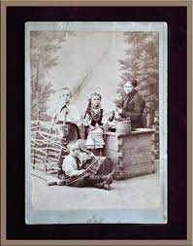
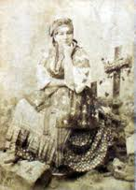
Родина письменника
1869 року одружився з Надією Карлівною
Тарковською — дочкою поміщика з давнього
польського шляхетського роду.
Перший син Віссаріон помер невдовзі після
народження. У 1872 році народилася дочка Галя, потім Назар, Юрко, Орися.
1881 р. його дружина померла від туберкульозу, залишивши чотирьох дітей. Ще через рік після
тривалої хвороби поховали дочку Галю.
1884 року письменник одружився зі
співачкою трупи Старицького
Софією Віталіївною Дітковською.

Slide 9
Громадсько – політична і театральна діяльність
У 1869-1883 рр. Тобілевич активно включається в громадсько-політичну і театральну діяльність в Єлисаветграді. Очолює нелегальний політичний гурток місцевої передової інтелігенції. Допомагає учасникам революційного руху.
1883 року Тобілевича без пояснення звільнено з посади секретаря поліції. В той час трупа Старицького приїхала на гастролі в Єлисаветград. Під псевдонімом Карпенка-Карого Іван Тобілевич стає актором трупи М. Старицького.

Slide 10
Під час гастролей трупи Старицького в Ростові-на-Дону (1884) надходить розпорядження про заборону Карпенкові-Карому перебувати на Україні й у великих містах Росії. Він оселяється в м. Новочеркаську, живе під наглядом поліції як політичний засланець. Працює в кузні і в палітурній майстерні. Тоді ж написав п'єсу «Бондарівна», п'єси «Розумний і дурень» та «Наймичка». Переробляє п'єсу «Хто винен?» на «Безталанну». Письменник одержує дозвіл залишити Новочеркаськ. Переїжджає на хутір Надія біля Єлисаветграда. Живе під наглядом поліції. Займається господарством. Прагне поновити свою театральну діяльність. Листується з братами: М. Садовським і П. Саксаганським. Згодом виїжджає на гастролі разом з Кропивницьким, Заньковецькою, Саксаганським, Садовським. Разом із Саксаганським очолює окрему трупу.

Slide 11
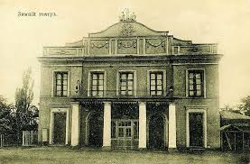
Театр «корифеїв»
Театр корифеїв — перший професійний український театр. Його було відкрито 1882 року в Єлисаветграді. Засновником театру був М.Кропивницький. Після нього найдіяльнішим був М. Садовський.
Учасники українського театру корифеїв:
І.Карпенко-Карий
Марко Кропивницький
Михайло Старицький
Микола Садовський
Панас Саксаганський
Марія Заньковецька
Марія Садовська та ін.

Slide 12
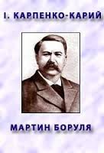
Основні твори
1886 року створено комедію «Мартин Боруля». У 1889 році написав комедію «Сто тисяч», у 1892 — драму «Батькова казка». З 1893 по 1895 роки письменником створено драматичні твори: «Паливода XVIII століття», «Лиха іскра поле спалить і сама щезне», «Понад Дніпром», «Чумаки». У 1898 році написано статтю «Наталка Полтавка». 1899 рік — створив трагедію «Сава Чалий»,1900 року написав комедію «Хазяїн». З 1902 по 1904 роки написав драматичні твори: «Гандзя», «Суєта», «Житейське море».

Slide 13
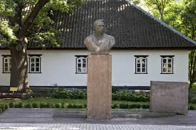
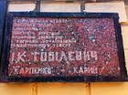
Останні роки
У 1906 році Іван Карпенко-Карий захворів, залишивши сцену і виїхавши на лікування до Німеччини. 15 вересня 1907 року він помер у Берліні. Тіло перевезено в Україну і поховано на кладовищі в селі Карлюжіни, неподалік від хутора Надія.

Slide 14
Словникова робота
Комедія — драматичний твір, у якому засобами гумору та сатири викриваються негативні суспільні та побутові явища, виявляється смішне в навколишній дійсності чи людині.
Трагедія — драматичний твір, де зображуються нерозв'язні моральні проблеми, що призводять, як правило, до загибелі героя (героїв).
Трагікомедія — драматичний твір, у якому об'єднані риси трагедії й елементи комедії: твір, збудований на основі трагедійного кон­флікту, розв'язка якого закінчується комічно, не вимагає обов'яз­кової загибелі героя.

Slide 15
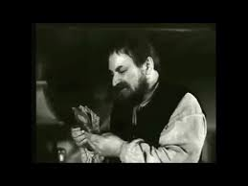
Комедія «Сто тисяч»
.
У комедії "Сто тисяч" відображено картини життя кінця XIX ст. Після реформи 1861 року почалося розшарування селянства. З одного боку зростало число безземельних наймитів, а з другого - сільських багатіїв, що й стало об'єктом зображення у творі. До речі, про махінації шахраїв з фальшивими грошима повідомляла газета "Елисаветградский весник". У 80-х роках XIX століття тут дійсно активно діяла зграя злочинців, які оббирали засліплених жадо­бою до багатства місцевих господарів, продаючи їм нібито фальшиві гроші.

Slide 16
Тема, основна думка, жанр твору
Тема: зображення життя селянства в пореформені часи, суспільні явища, що мали місце в 80—90 роках XIX століття.
“Сто тисяч”
Основна думка: автор висміює шахраїв, їх ненаситну жадобу до наживи, духовну обмеженість, змушує людей, мимо їх волі, соро­митись своїх лихих учинків. "Буде здоров'я, будуть і гроші..." .
Жанр: трагікомедія.

Slide 17
Сюжет твору
Експозиція: знайомство автором читача (глядача) з місцем дії та дійовими особами — Герасимом Калиткою, Бонавентурою, Савкою, Невідомим, сином Герасима Романом і наймичкою Мотрею, показує обставини, в яких живуть дійові особи, їх стосунки і прагнення.
Зав'язка: восьма ява першої дії твору, коли Невідомий домовляється з Калиткою про те, що у визначений час він передасть йому на вокзалі за 5 тисяч справжніх грошей 100 тисяч фальшивих.
Розвиток дії: гонитва Калитки за наживою, за грошима. У другій та третій діях комедії показано, що кожний вчинок Калитки, кожна його думка підпорядковані безглуздій жадобі збагачення, накопичення грошей і землі. Він нещадно експлуатує наймитів, підганяє до роботи сина і дружину, в одруженні сина шукає засобів збагачення.

Slide 18
Сюжет твору
Кульмінація: четверта дія комедії, коли Малофес попереджає Калитку, щоб він не барився з купівлею землі у Смоквинова, бо її поспішає придбати Жолудь. Калитка з Савкою їдуть на вокзал, привозять мішок "грошей" і починають ділитися. Настає найвищий момент напруження дії: в мішку замість фальшивих грошей були пакунки чистого паперу. Невідомий виявився спритнішим шахраєм, ніж Калитка, і обдурив його, продавши за 5 тисяч карбованців мішок чистого паперу.
Розв'язка: п'єса "Сто тисяч" закінчується тим, що обдурений Герасим у розпачі вішається, його врятовує Бонавентура. Драматург показав всю потворність моралі Калитки, висміяв його мрії, поведінку, дії.

Slide 19
Риси характеру
Герасима Калитки
жадність і підступність;
заздрість та хитрість
лицемірство і зажерливість
лицемірство та деспотизм

Slide 20
Калитка та оточення
зневажливе ставлення до освіти, членів родини
постійне прагнення до збагачення
здатність до ризику
знання законів і водночас протиправні дії
обмеженість у якості власного харчування та робітників
чутливість до образи на свою адресу
грубість і черствість

Slide 21
Міні - дискусія
Як на початку твору “Сто тисяч” подано перелік дійових осіб?
Про що йдеться в коментарі автора про соціальний, родинний стан персонажів?
Яка самохарактеристика головного героя випливає з монолога Герасима Калитки “Ох земелько”?
Якими постають куми, Савка і Герасим, у діалозі про позичку грошей?

Slide 22
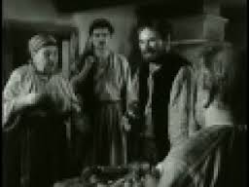
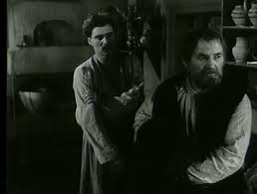
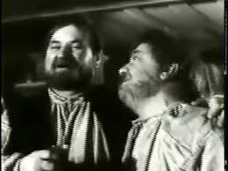
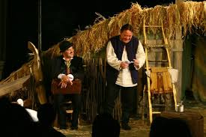
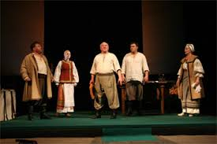
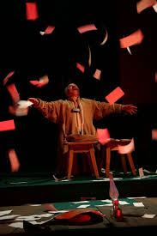
Фотознімки до п’єси «Сто тисяч»

Slide 23
Прислів’я про гроші
• Срібло-золото тягне людину в болото.
• Грошей багато, а щастя мало.
• 3 золотом, як з вогнем: і тепло з ним, і небезпечно.
• Гроші всюди хороші.
• За наші гроші ми всім хороші.
• У кого гроші, той і хороший, а як їх нема, то всім дарма.
• У кого гроші є, тому й руку всяк дає.
• Хоч у голові пусто, аби грошей густо.
• Совісті менше — грошей більше.
• 3 грошима і в грязі чистий.
• Копійка любить, щоб її лічили.
• Без грошей, як без рук.

Slide 24
Домашнє завдання
Прочитати біографію І. Карпенка – Карого на стор.196 – 197 підручника, скласти план статті.
Прочитати другу дію комедії “Сто тисяч”.
3. Виконати ілюстрації до п’єси (за бажанням).

Slide 25
Список використаних джерел
Література:
Авраменко О.М., Дмитренко Г.К. Українська література. Підручник для 8 класу загальноосвітніх навчальних закладів – Київ.: Грамота, 2008. – с.198 – 204.
Авраменко О.М., Дмитренко Г.К. Українська література. Посібник для вчителя – Київ.: Грамота, 2008. – с.155 - 158.
Карпенко-Карий І. П’єси. – К.: Мистецтво, 1982.
Цібаньова О. Літопис життя і творчості І. Карпенка-Карого. - К., 1967.

